Slide 1
Sumário
Apresentação
Considerações pessoais
Descrição das atividades desenvolvidas desde 2011
  Projetos de pesquisa
  Demais orientações e supervisões
  Demais artigos em periódicos indexados
  Demais resumos em anais de congressos
  Outras atividades

Slide 2
Sumário
Apresentação
Considerações pessoais
Descrição das atividades desenvolvidas desde 2011
  Projetos de pesquisa
  Demais orientações e supervisões
  Demais artigos em periódicos indexados
  Demais resumos em anais de congressos
  Outras atividades
Fase I
Fase II
Fase atual

Slide 3
Sumário
Apresentação
Considerações pessoais
Descrição das atividades desenvolvidas desde 2011
  Projetos de pesquisa
  Demais orientações e supervisões
  Demais artigos em periódicos indexados
  Demais resumos em anais de congressos
  Outras atividades
Fase I
Fase II
Fase atual

Slide 4
2011
2012
2013
2014
2015
2016
2017
2018
2019
2020
2021
2022
💰 💰 🤓 📃
Ideias relativamente simples, desconexas, s/ relação com meu doutorado, busca por independência
🍻 🤓 📃 📃 📃
Fase I
🤓 📃
🤓 🤓 📃
🤓 📃 🤓 🍻 📃 🤓
Ideias mais elaboradas, guardam certa relação entre si, relacionadas ao meu doutorado, busca por colaborações
🍻 🤓 📃🤓
Fase II
💰 🤓 📃 🤓 🤓
🍻 💰 🤓 🤓
Fase atual
Ideias
🤓
🤓

Slide 5
⍰ Estimativa da direção da magnetização total de corpos 3D aproximadamente esféricos
(2014 -- 2017)

Slide 6
⍰ Estimativa da direção da magnetização total de corpos 3D aproximadamente esféricos
(2014 -- 2017)
☺ coorientação/orientação da primeira dissertação de mestrado
Daiana P. Sales

Slide 7
⍰ Estimativa da direção da magnetização total de corpos 3D aproximadamente esféricos
(2014 -- 2017)
☺ coorientação/orientação da primeira dissertação de mestrado
Daiana P. Sales
$ primeiros grants
FAPERJ – Auxílio instalação
CNPq – Universal

Slide 8
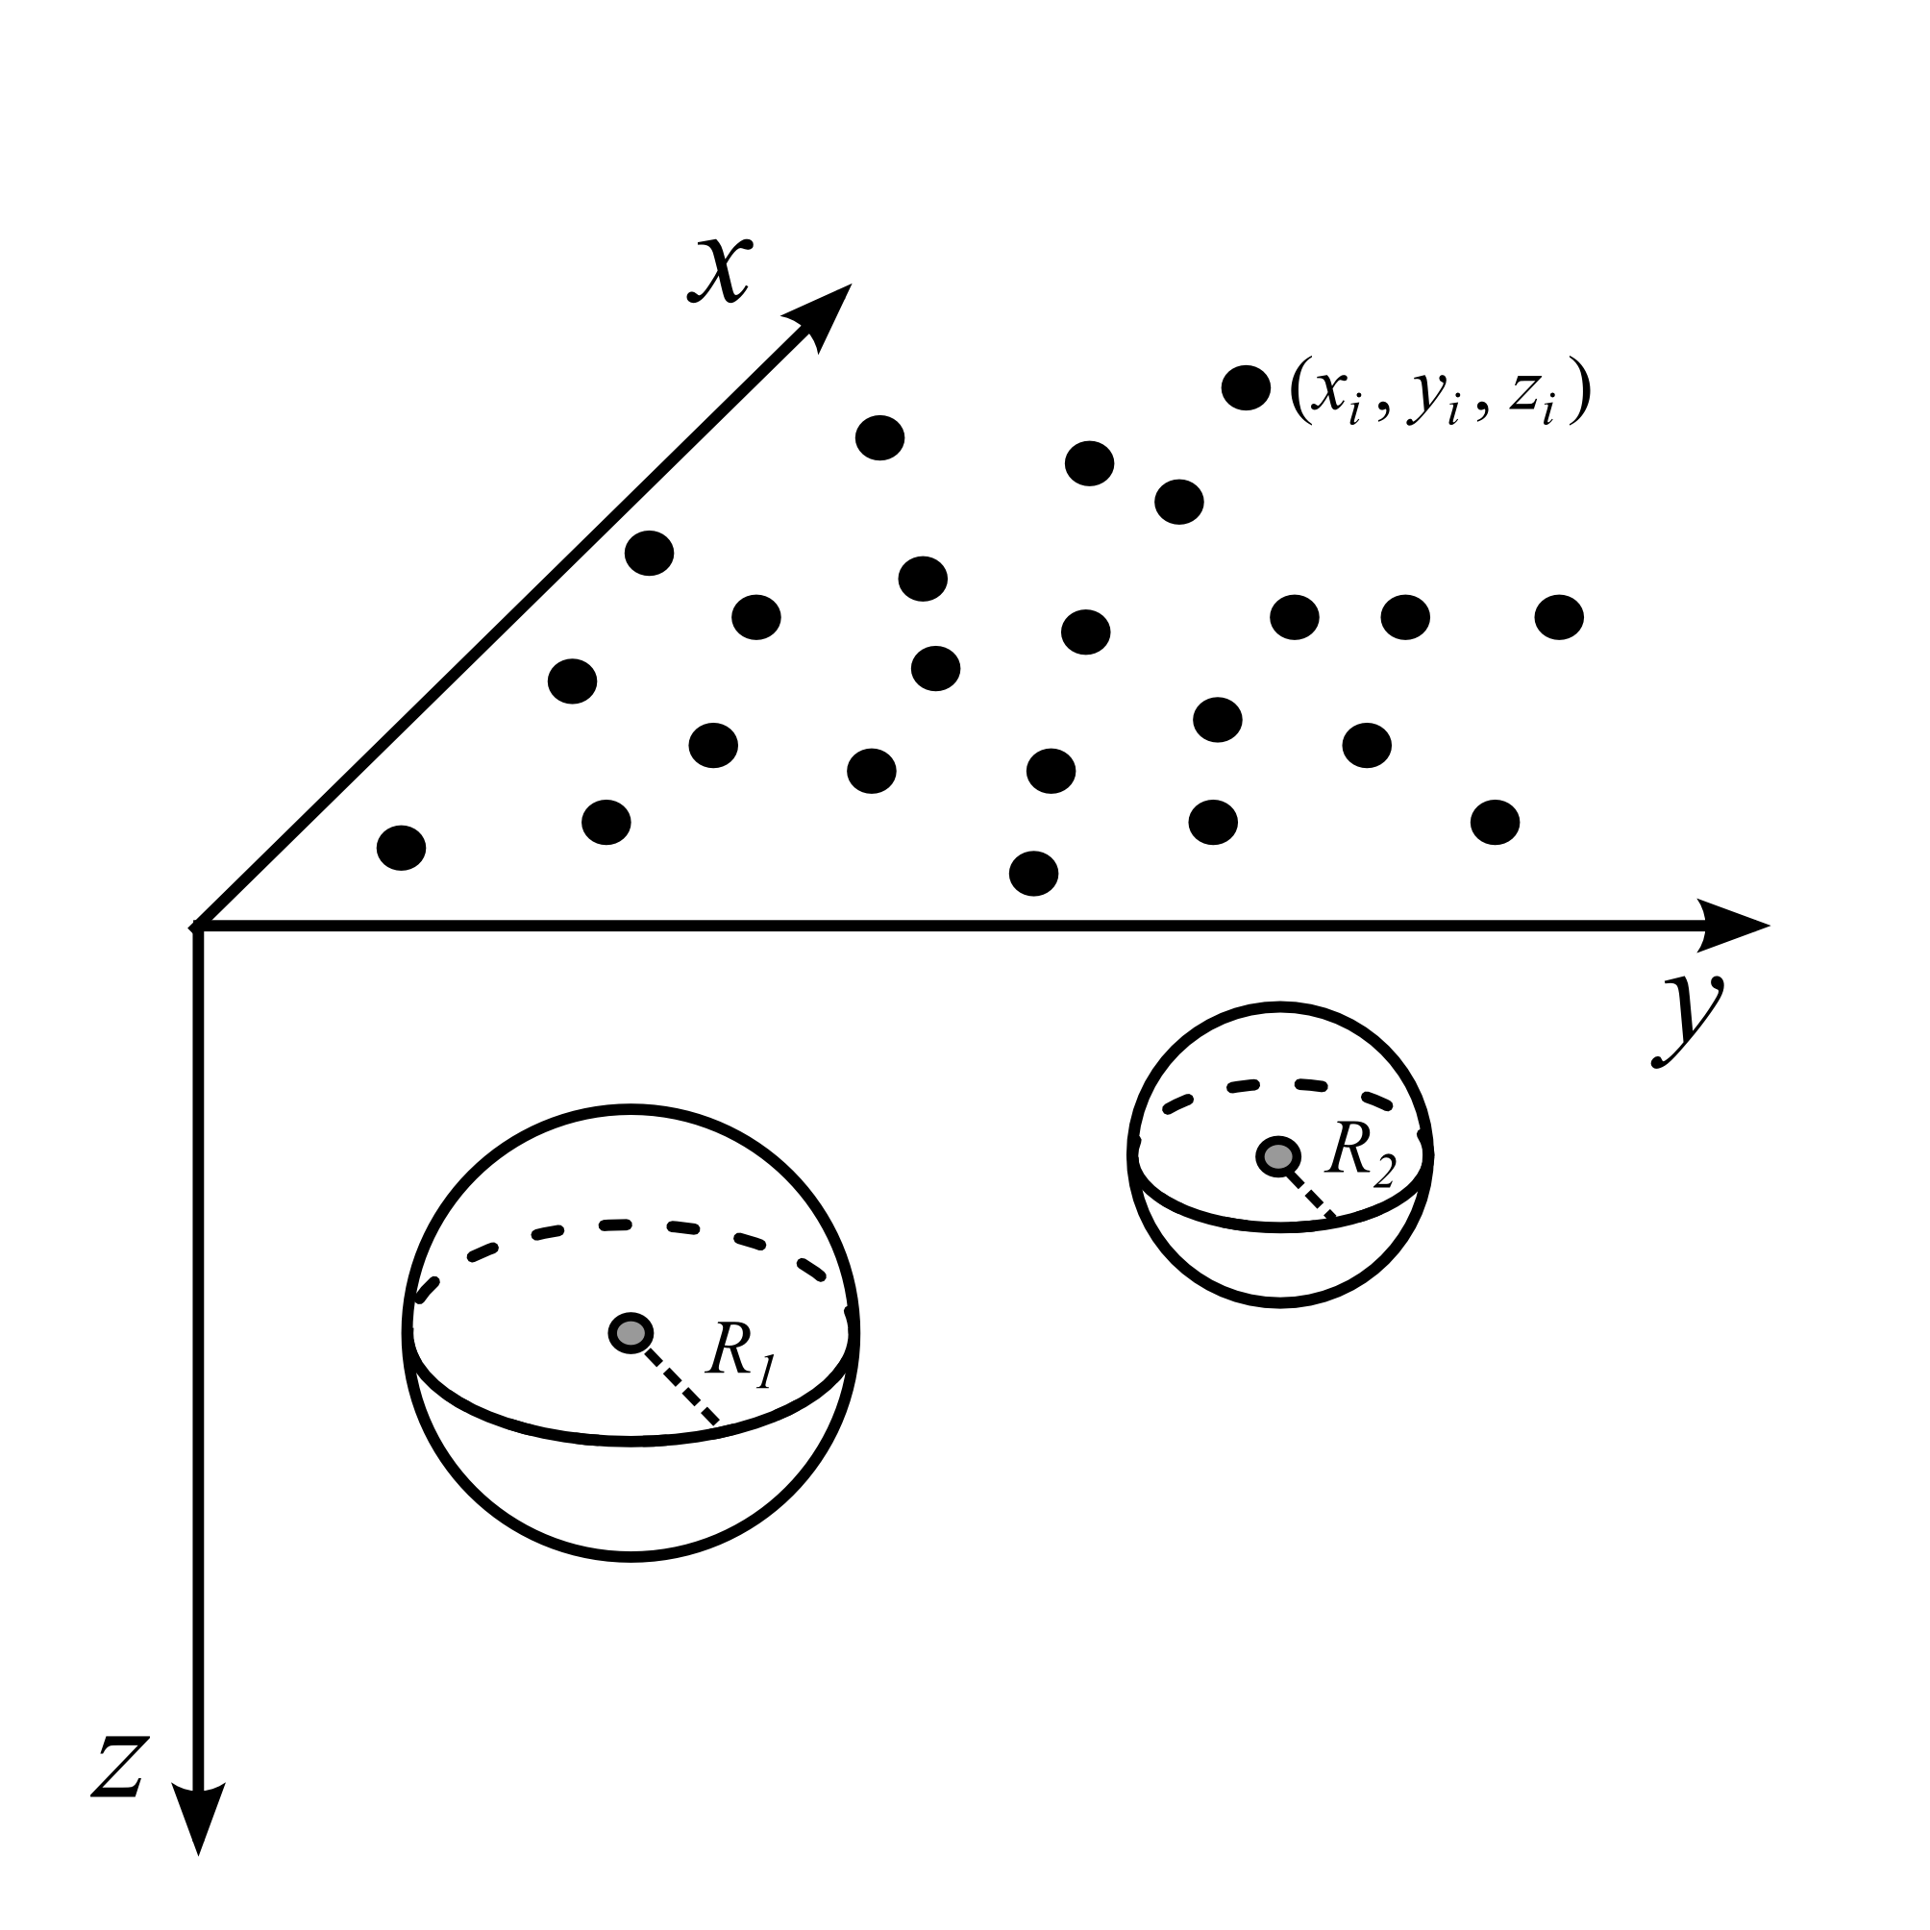
⍰ Estimativa da direção da magnetização total de corpos 3D aproximadamente esféricos
(2014 -- 2017)
Anomalia de campo total
Oliveira Jr. et al (2015)
Corpos geológicos aproximadamente
esféricos e com centro conhecido

Slide 9
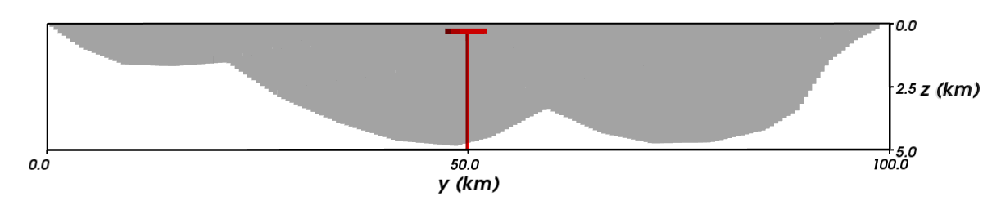
⍰ Estimativa da direção da magnetização total de corpos 3D aproximadamente esféricos
(2014 -- 2017)
Oliveira Jr. et al (2015)
Intrusão sintética em meio a um pacote
sedimentar não-magnético

Slide 10
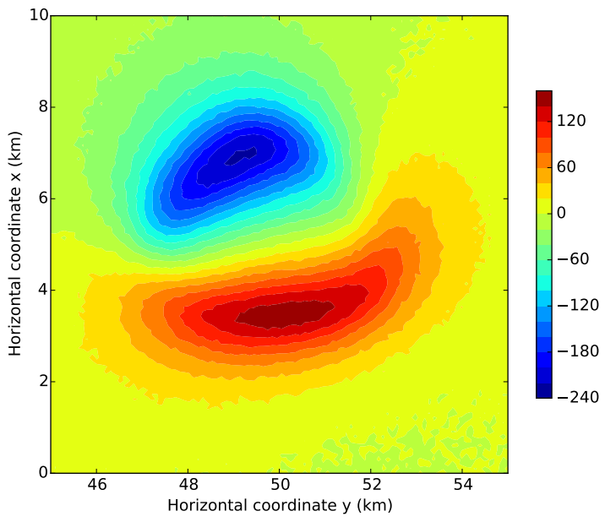
⍰ Estimativa da direção da magnetização total de corpos 3D aproximadamente esféricos
(2014 -- 2017)
Anomalia de campo total
Oliveira Jr. et al (2015)

Slide 11
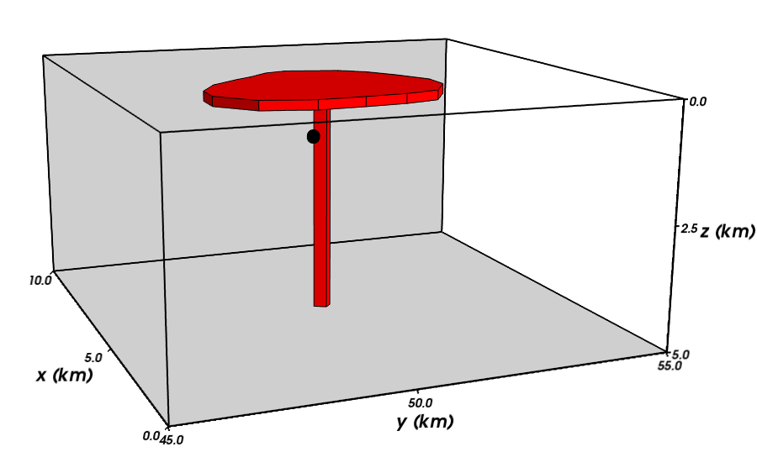
⍰ Estimativa da direção da magnetização total de corpos 3D aproximadamente esféricos
(2014 -- 2017)
Anomalia de campo total
Oliveira Jr. et al (2015)
Estimativa do centro do corpo
via deconvolução de Euler

Slide 12
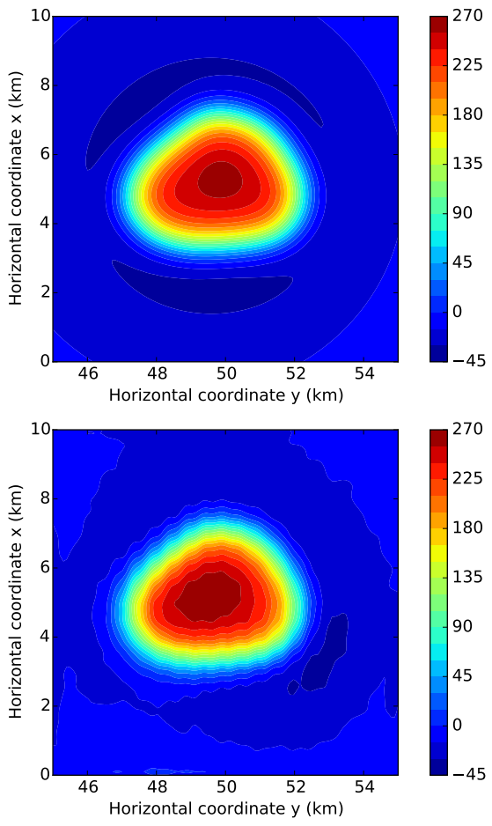
⍰ Estimativa da direção da magnetização total de corpos 3D aproximadamente esféricos
(2014 -- 2017)
RTP verdadeira
Oliveira Jr. et al (2015)
RTP calculada

Slide 13
⍰ Estimativa da direção da magnetização total de corpos 3D aproximadamente esféricos
(2014 -- 2017)
Oliveira Jr. et al (2015)

Slide 14
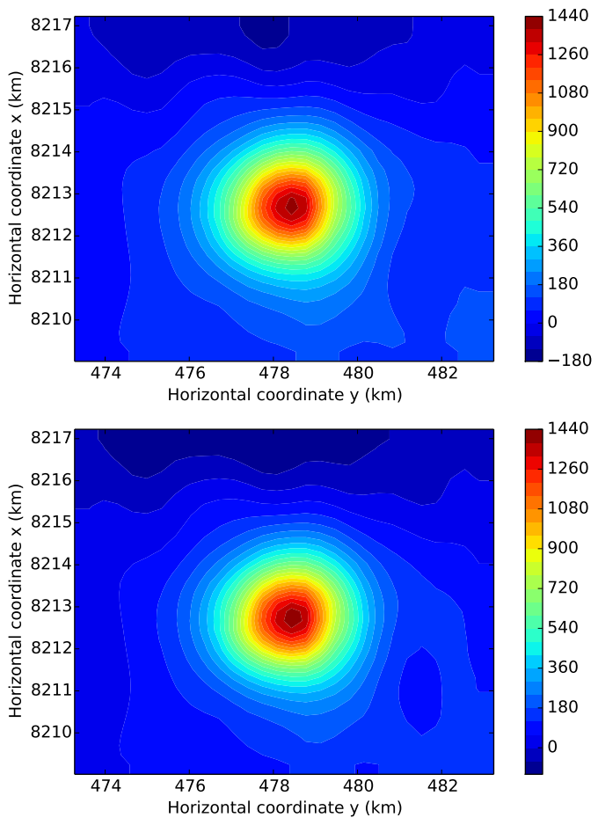
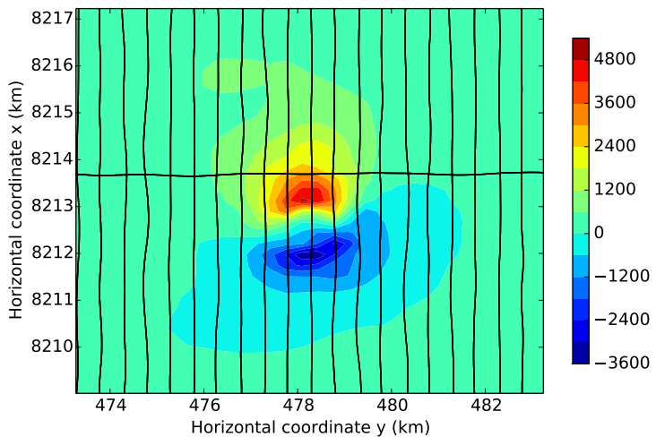
⍰ Estimativa da direção da magnetização total de corpos 3D aproximadamente esféricos
(2014 -- 2017)
RTP calculada L2
Oliveira Jr. et al (2015)
Anomalia de campo total
RTP calculada L1

Slide 15
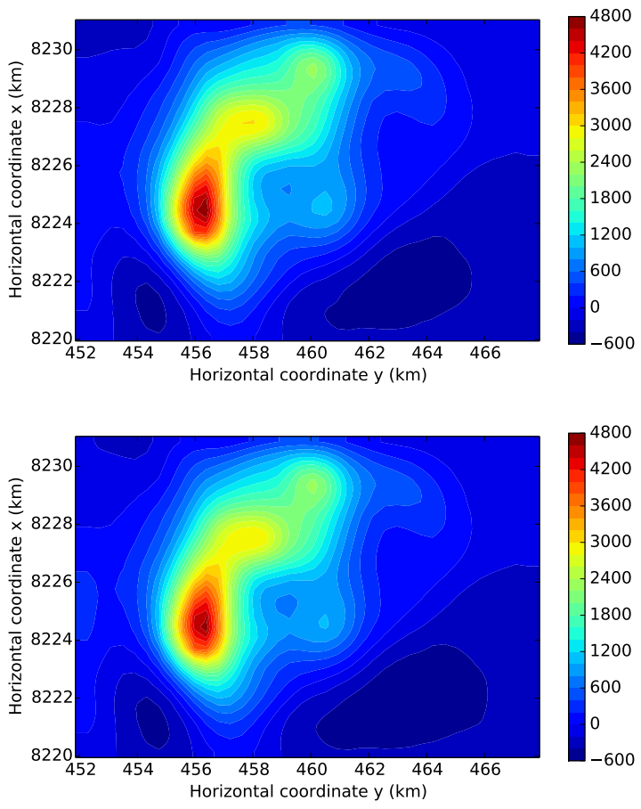
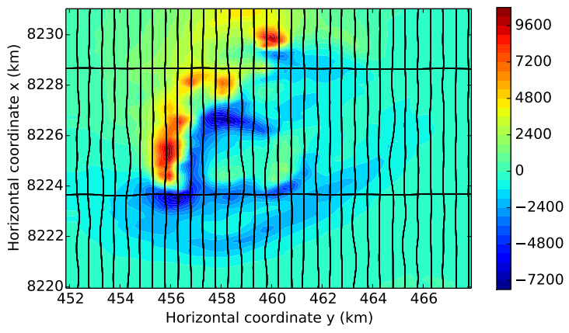
⍰ Estimativa da direção da magnetização total de corpos 3D aproximadamente esféricos
(2014 -- 2017)
RTP calculada L2
Oliveira Jr. et al (2015)
Anomalia de campo total
RTP calculada L1

Slide 16
2011
2012
2013
2014
2015
2016
2017
2018
2019
2020
2021
2022
💰 💰 🤓 📃
Ideias relativamente simples, desconexas, s/ relação com meu doutorado, busca por independência
🍻 🤓 📃 📃 📃
Fase I
🤓 📃
🤓 🤓 📃
🤓 📃 🤓 🍻 📃 🤓
Ideias mais elaboradas, guardam certa relação entre si, relacionadas ao meu doutorado, busca por colaborações
🍻 🤓 📃🤓
Fase II
💰 🤓 📃 🤓 🤓
🍻 💰 🤓 🤓
Fase atual
Ideias
🤓
🤓

Slide 17
⍰ Desenvolvimento de métodos para processamento e interpretação de dados de microscopia magnética
(2014 -- presente)

Slide 18
⍰ Desenvolvimento de métodos para processamento e interpretação de dados de microscopia magnética
(2014 -- presente)
☺ Orientação da segunda dissertação de mestrado
(André L. A. Reis)

Slide 19
⍰ Desenvolvimento de métodos para processamento e interpretação de dados de microscopia magnética
(2014 -- presente)
☺ Orientação da segunda dissertação de mestrado
(André L. A. Reis)
$ Primeira colaboração
PUC-RIO

Slide 20
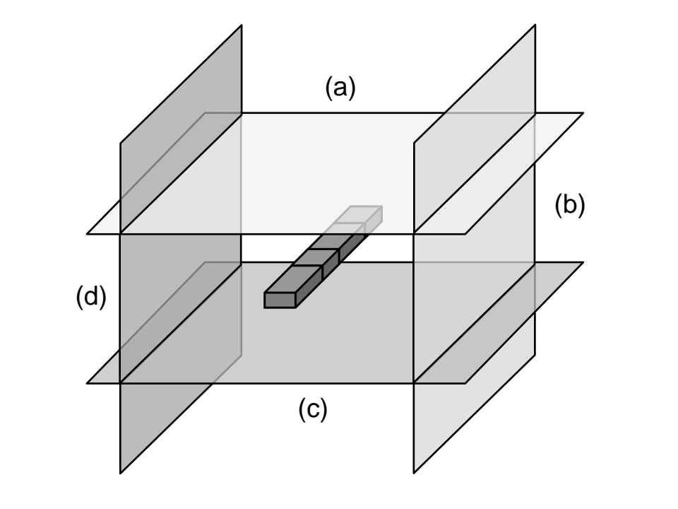
⍰ Desenvolvimento de métodos para processamento e interpretação de dados de microscopia magnética
(2014 -- presente)
Reis et al (2016)
Amostra de rocha magnetizada retangular
com medidas do seu campo magnético
em 4 planos ao seu redor

Slide 21
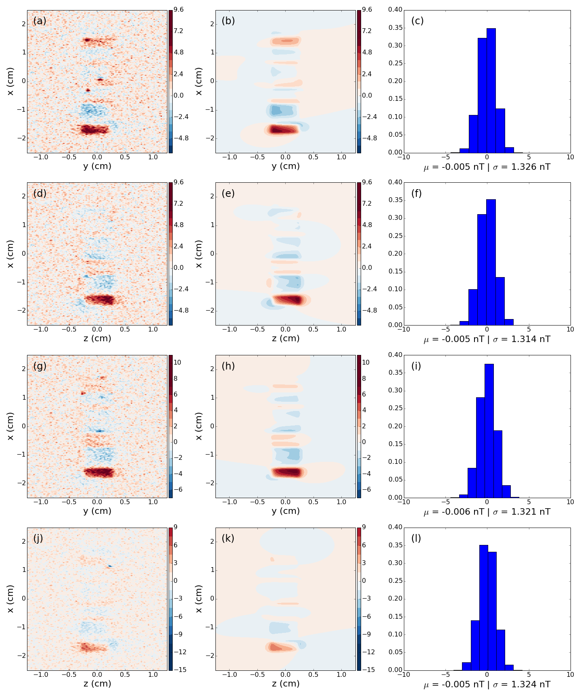
⍰ Desenvolvimento de métodos para processamento e interpretação de dados de microscopia magnética
(2014 -- presente)
Reis et al (2016)
Campo magnético simulado
em 4 planos ao redor de
uma amostra sintética
simulado
predito
residuos

Slide 22
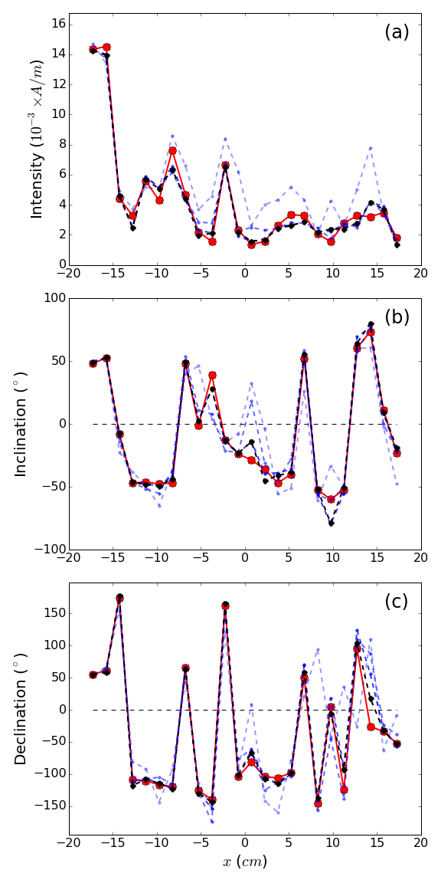
⍰ Desenvolvimento de métodos para processamento e interpretação de dados de microscopia magnética
(2014 -- presente)
Reis et al (2016)
simulado
predito
residuos

Slide 23
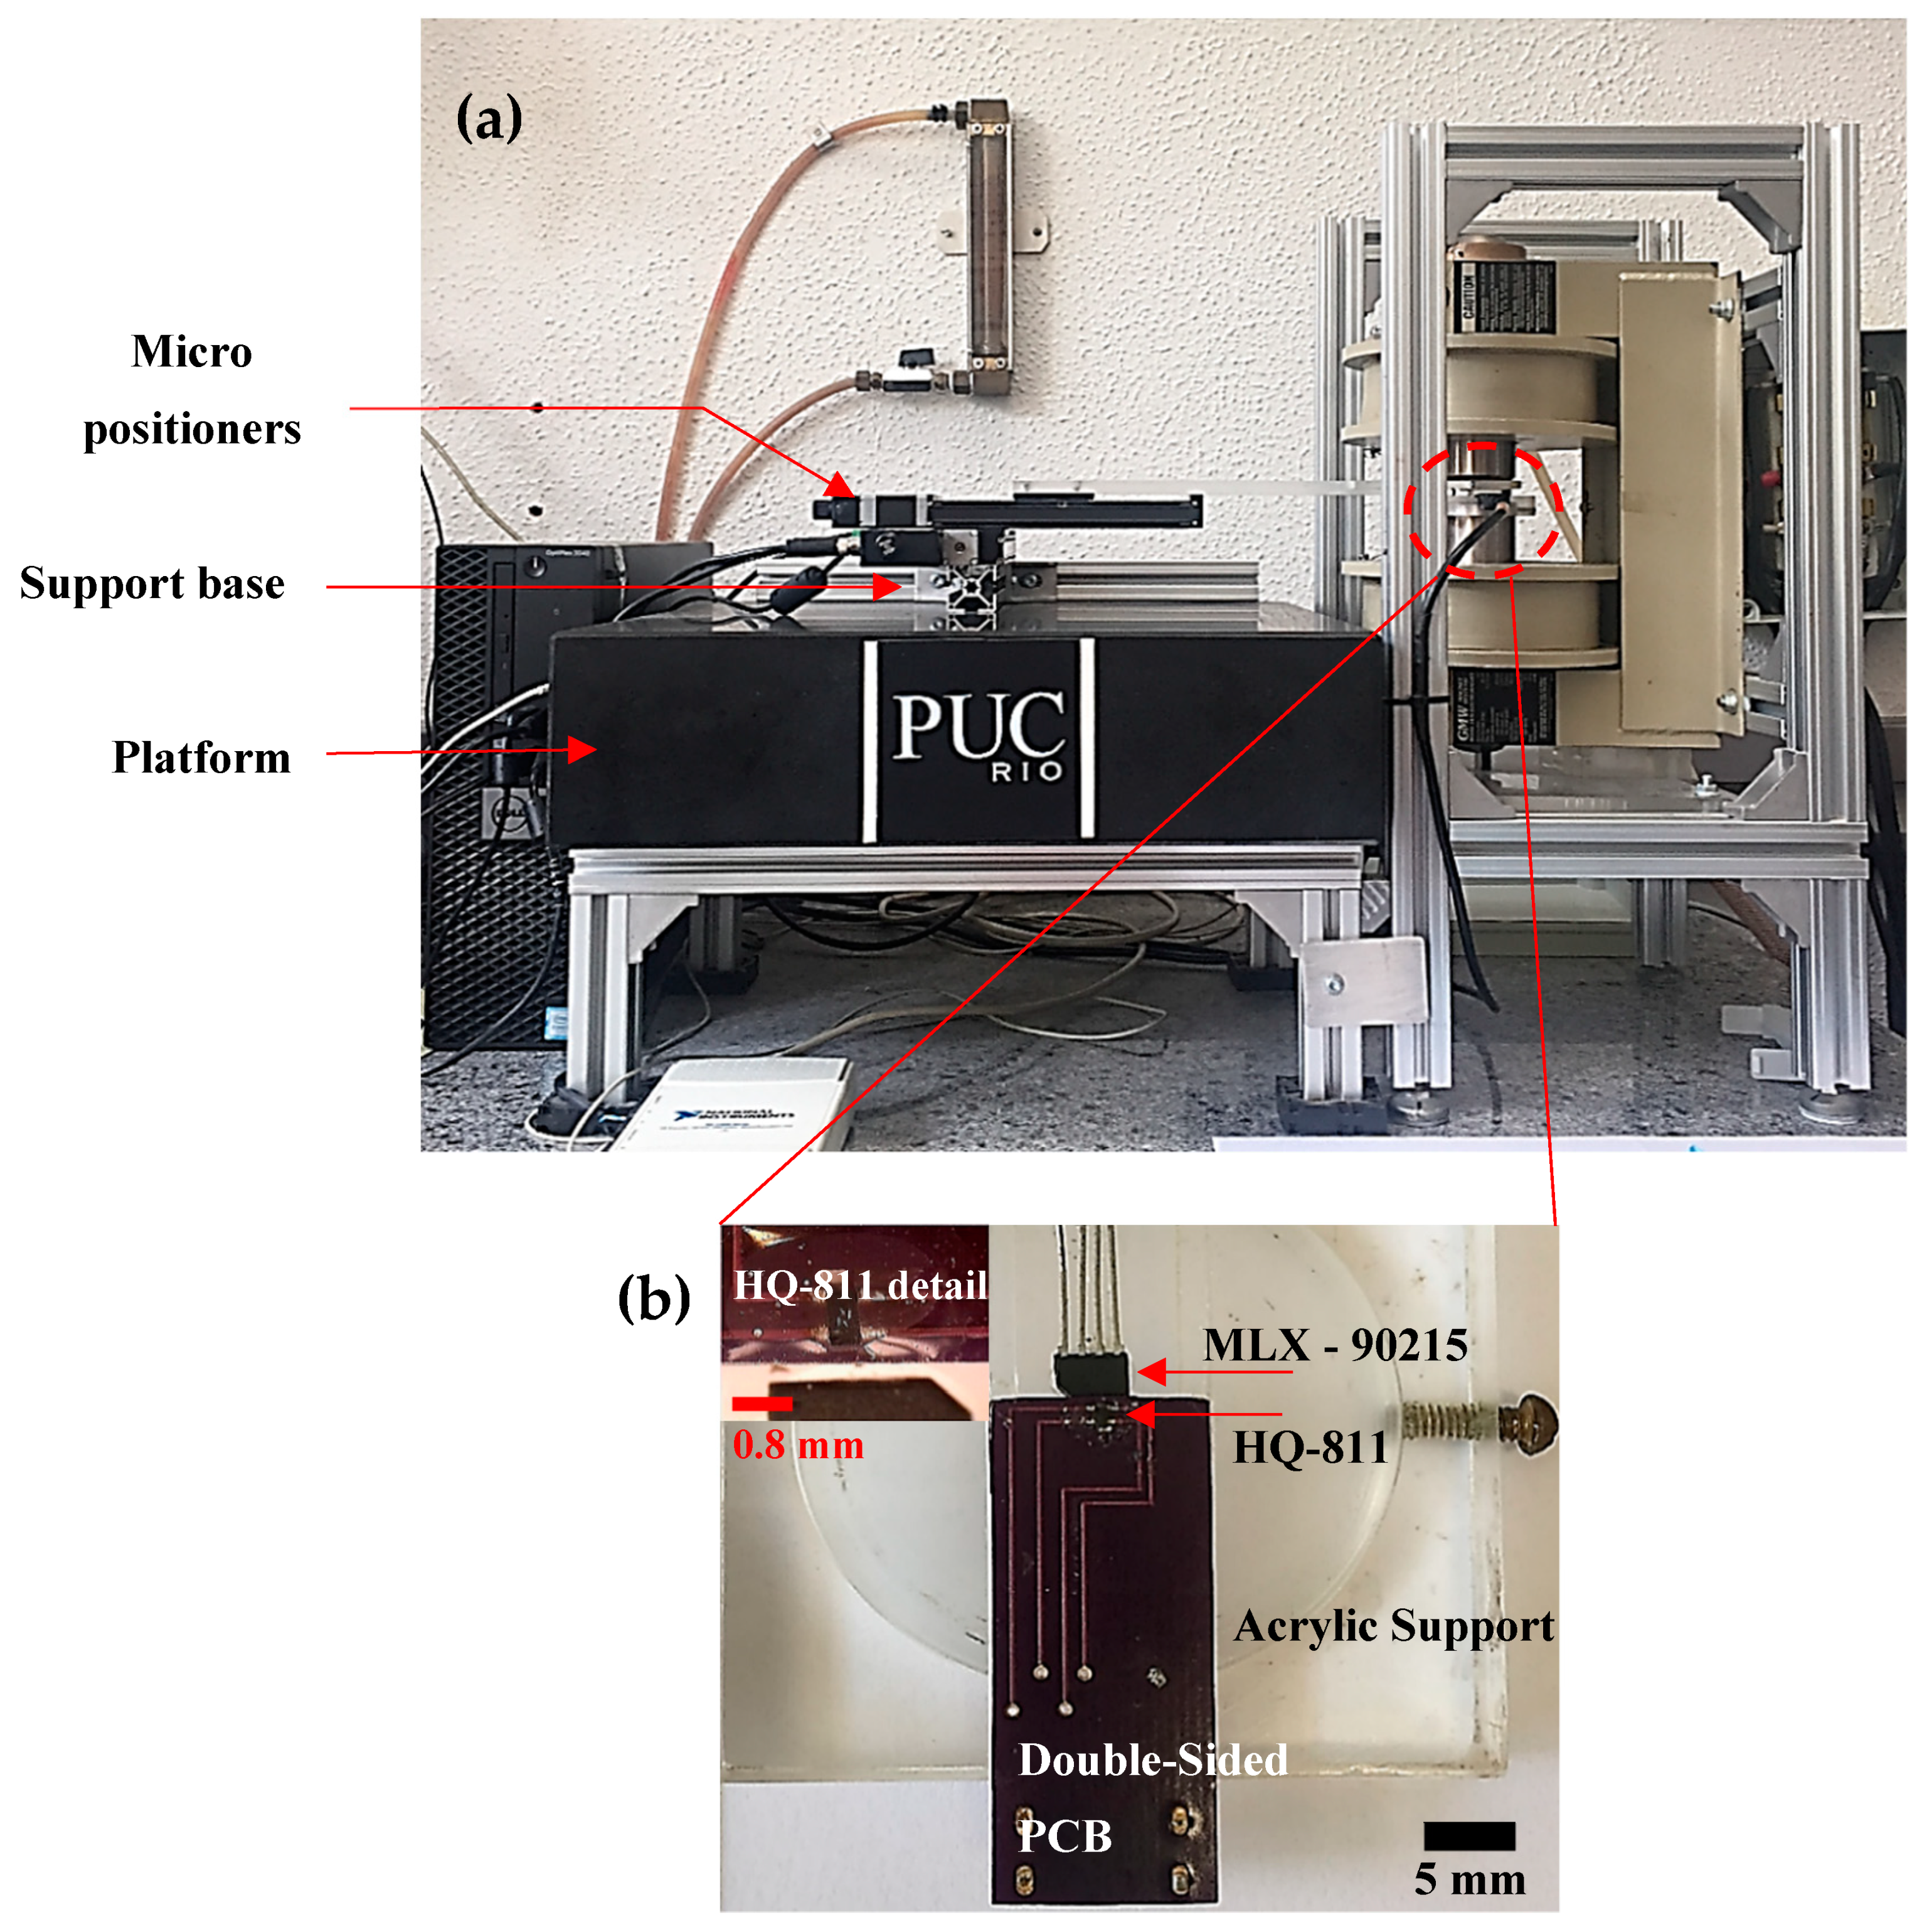
⍰ Desenvolvimento de métodos para processamento e interpretação de dados de microscopia magnética
(2014 -- presente)
Araujo et al (2020a)

Slide 24
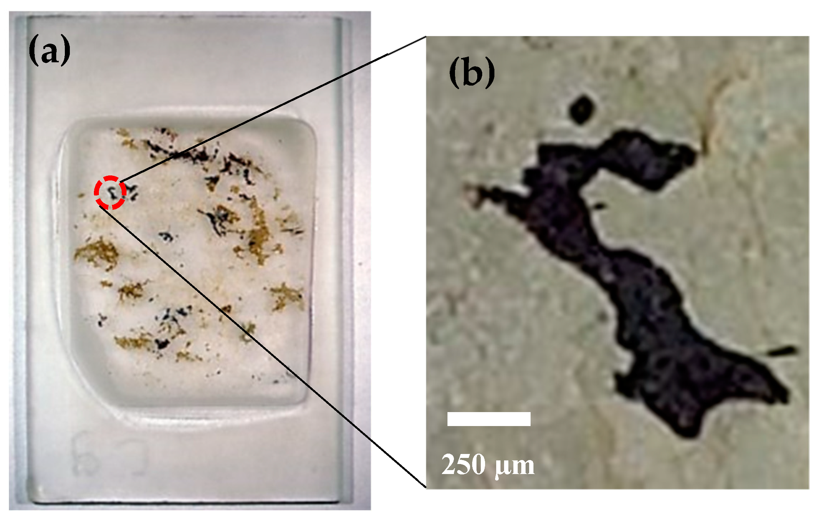
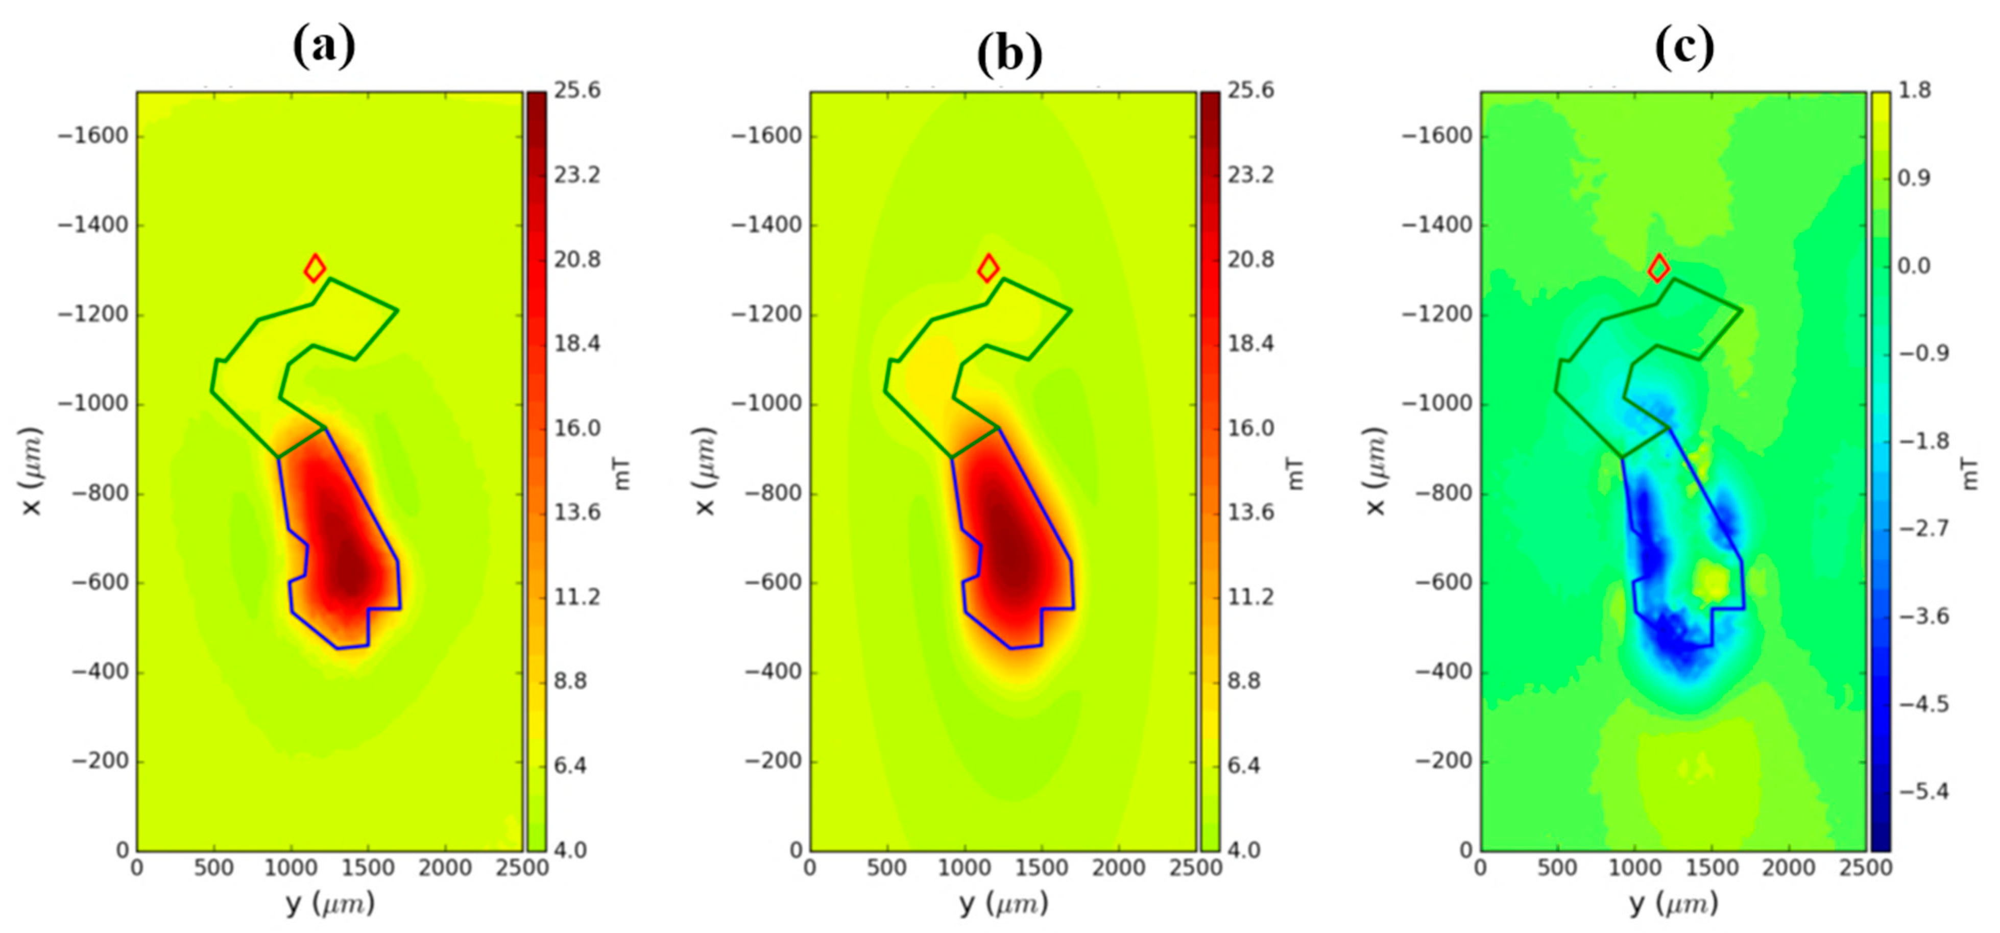
⍰ Desenvolvimento de métodos para processamento e interpretação de dados de microscopia magnética
(2014 -- presente)
Araujo et al (2020a)

Slide 25
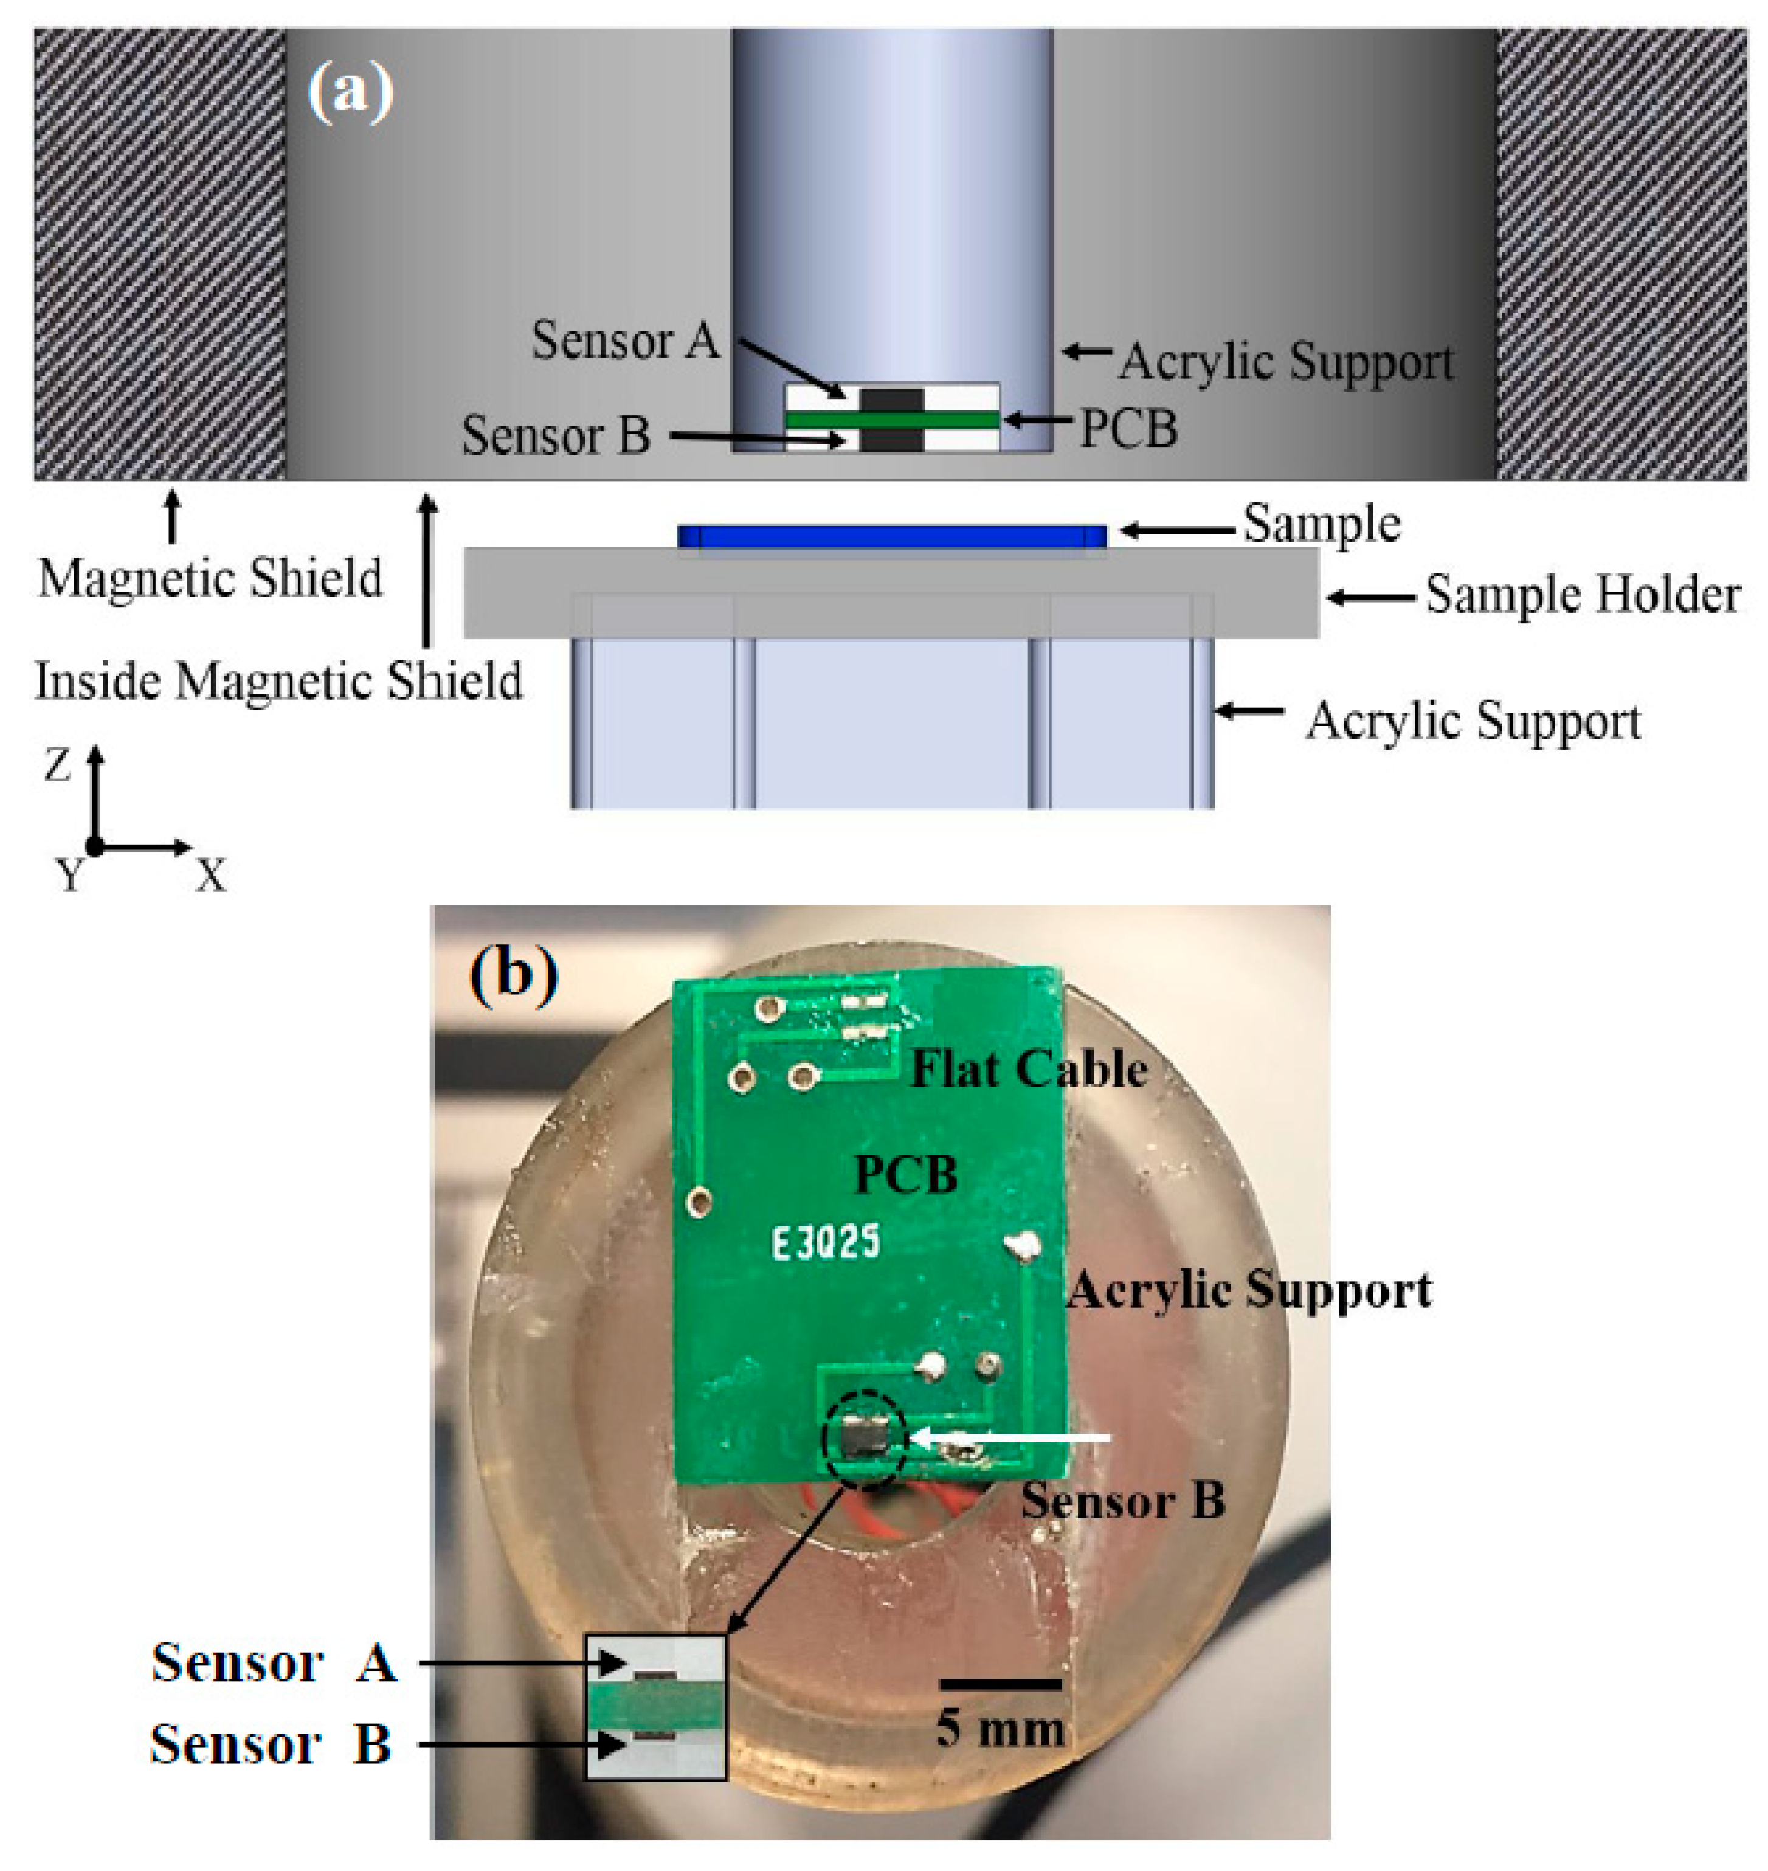
⍰ Desenvolvimento de métodos para processamento e interpretação de dados de microscopia magnética
(2014 -- presente)
Araujo et al (2020b)

Slide 26
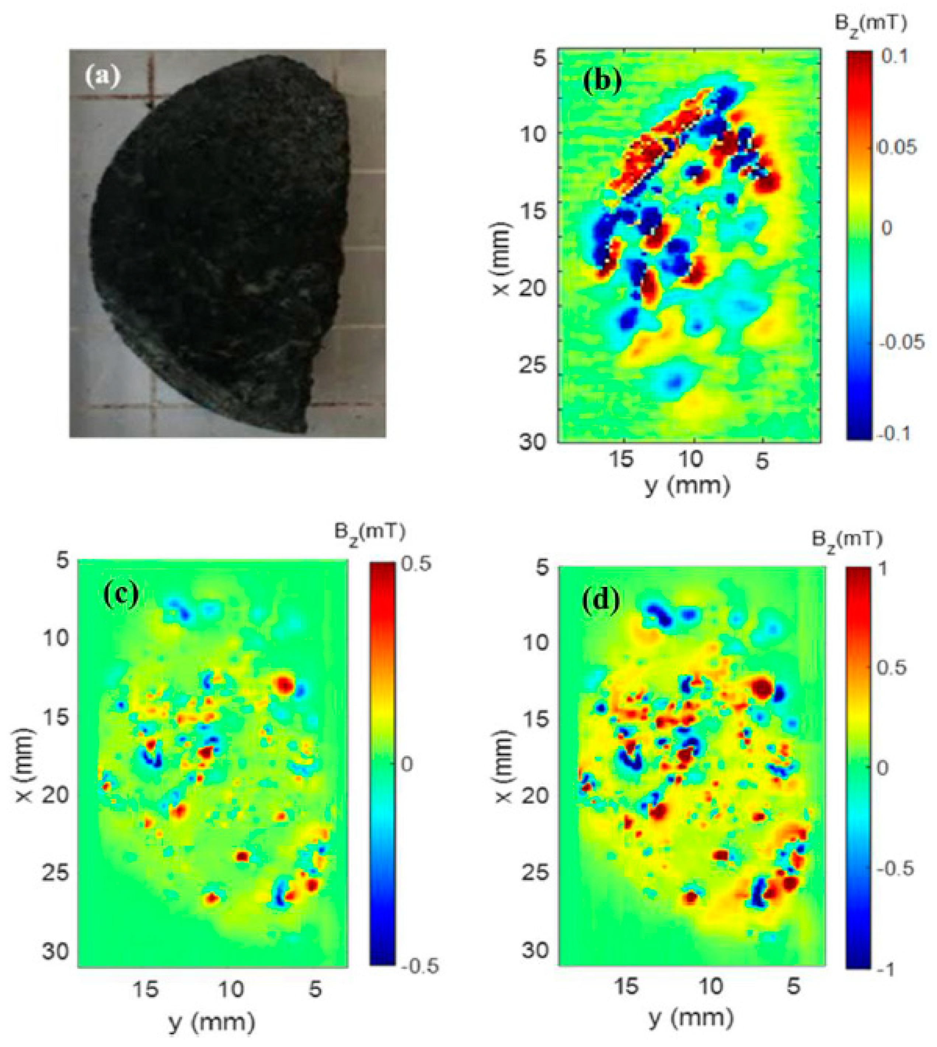
⍰ Desenvolvimento de métodos para processamento e interpretação de dados de microscopia magnética
(2014 -- presente)
Bz medido sobre
a amostra de rocha ao lado
Araujo et al (2020b)

Slide 27
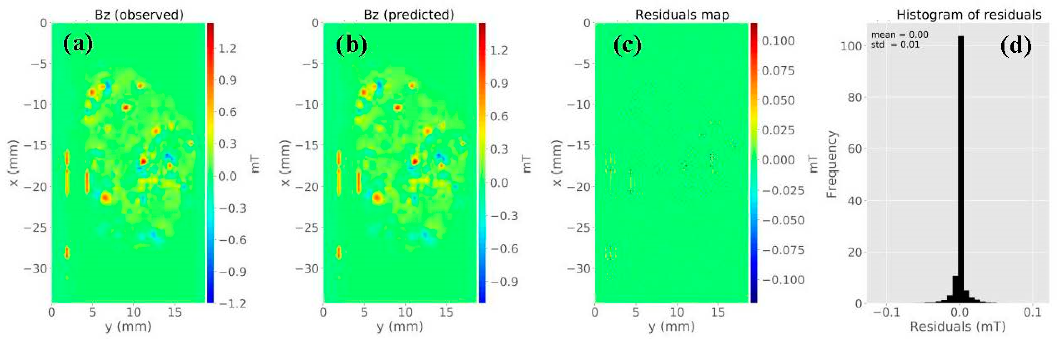
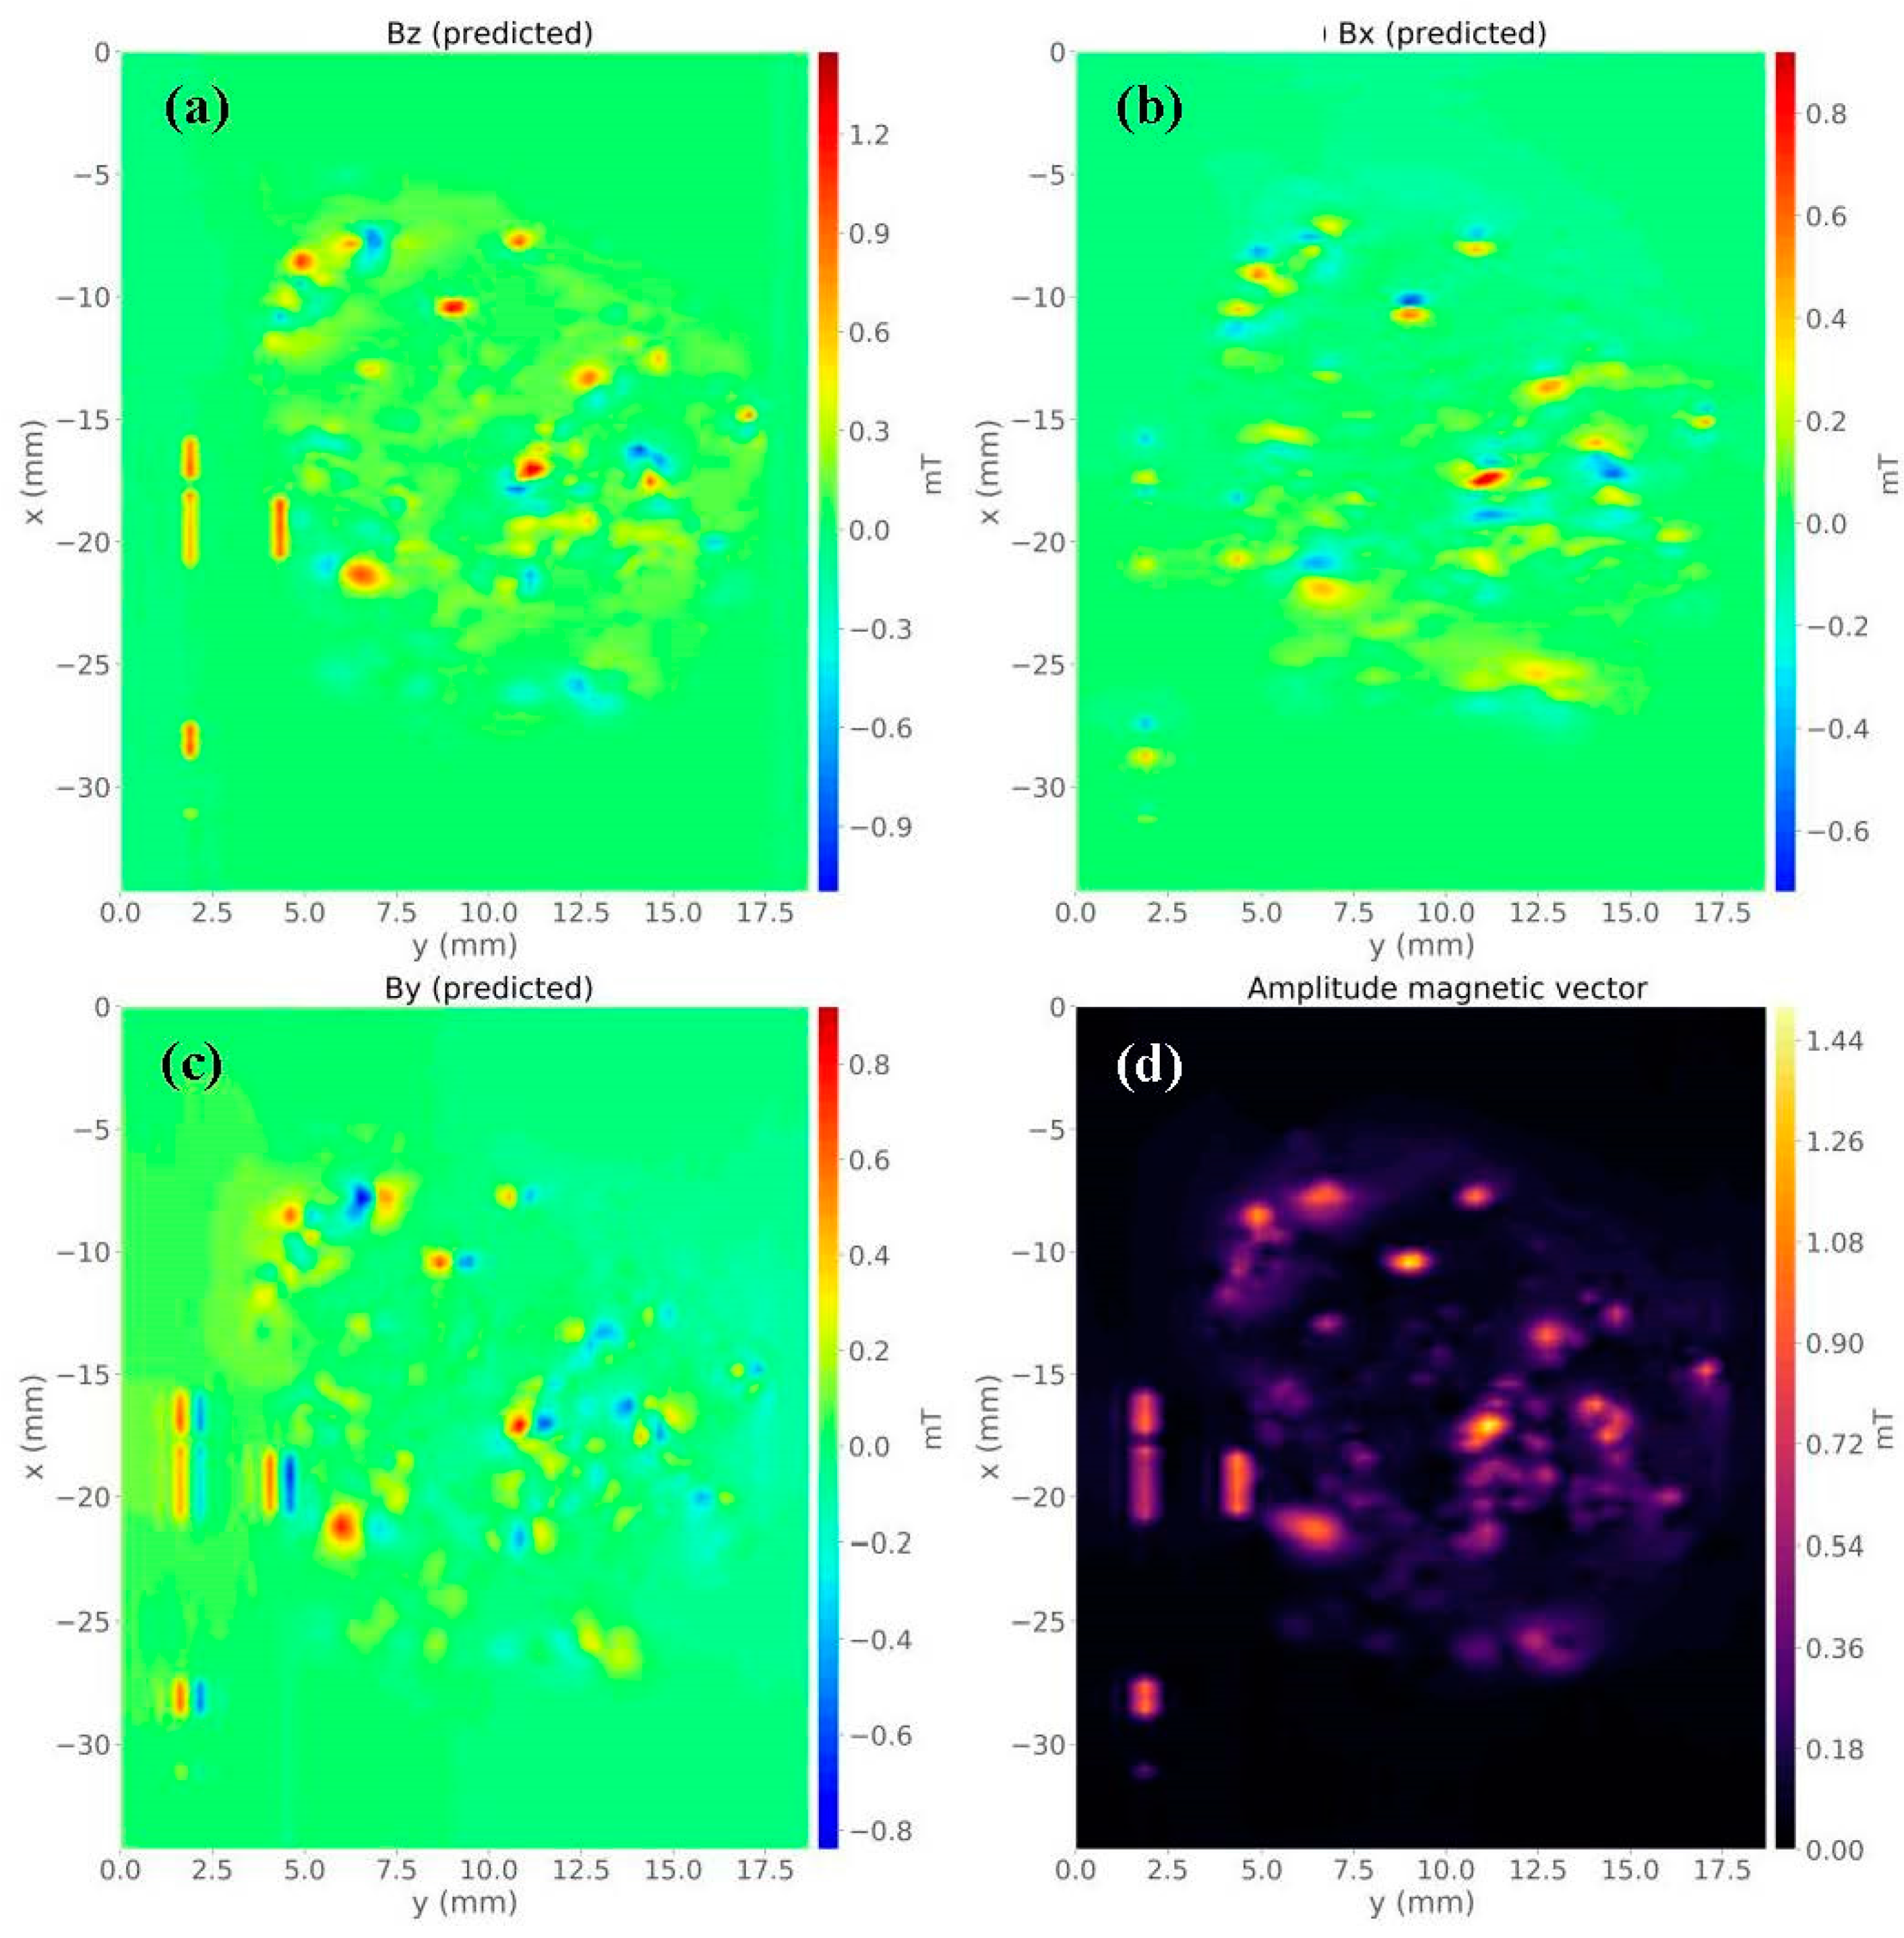
⍰ Desenvolvimento de métodos para processamento e interpretação de dados de microscopia magnética
(2014 -- presente)
Bz medido
Bz predito
Resíduos
Araujo et al (2020b)
A partir de medidas de Bz, estima as componentes
Bx e By e calcula a amplitude do B

Slide 28
2011
2012
2013
2014
2015
2016
2017
2018
2019
2020
2021
2022
💰 💰 🤓 📃
Ideias relativamente simples, desconexas, s/ relação com meu doutorado, busca por independência
🍻 🤓 📃 📃 📃
Fase I
🤓 📃
🤓 🤓 📃
🤓 📃 🤓 🍻 📃 🤓
Ideias mais elaboradas, guardam certa relação entre si, relacionadas ao meu doutorado, busca por colaborações
🍻 🤓 📃🤓
Fase II
💰 🤓 📃 🤓 🤓
🍻 💰 🤓 🤓
Fase atual
Ideias
🤓
🤓

Slide 29
⍰ Modelagem magnética de corpos com alta suscetibilidade
(2015 -- 2017)

Slide 30
⍰ Modelagem magnética de corpos com alta suscetibilidade
(2015 -- 2017)
☺ Orientação de uma dissertação de mestrado
(Diego Takahashi)

Slide 31
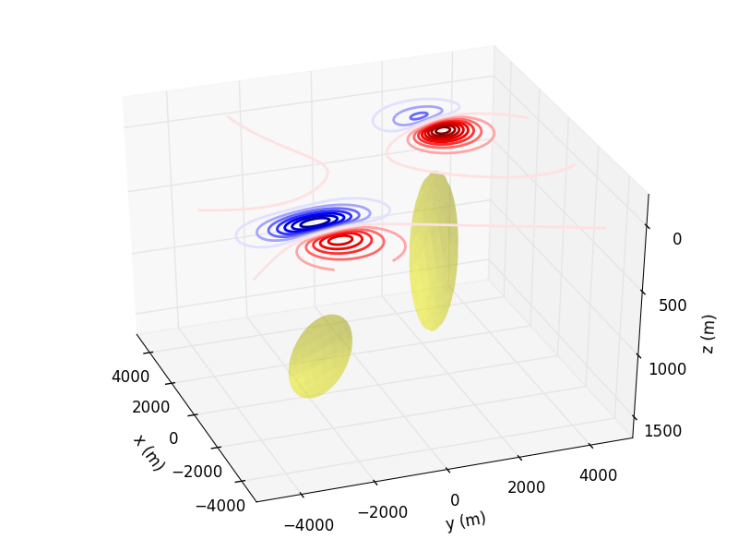
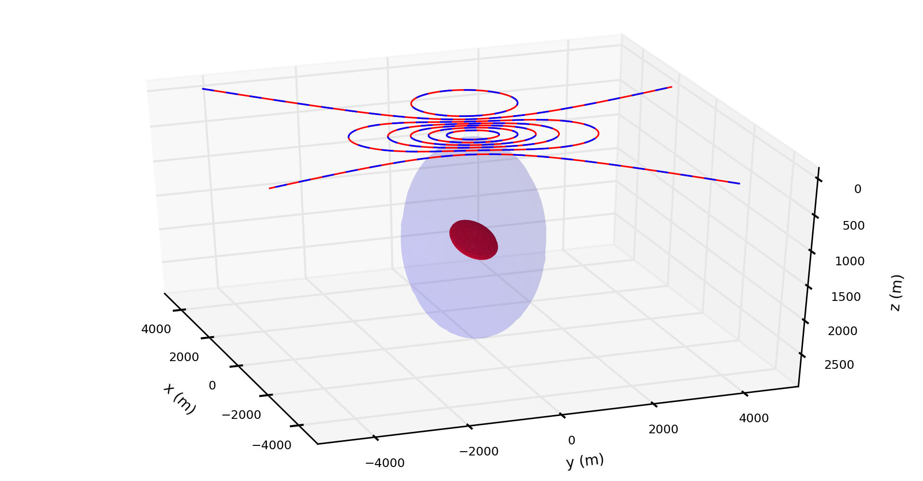
⍰ Modelagem magnética de corpos com alta suscetibilidade
(2015 -- 2017)
Anomalia de campo total produzida
por dois elipsoides triaxiais
diferentes
Takahashi and Oliveira Jr. (2017)
Anomalia de campo total produzida
por dois elipsoides triaxiais
confocais

Slide 32
⍰ Modelagem magnética de corpos com alta suscetibilidade
(2015 -- 2017)
Anomalia de campo total produzida
por dois elipsoides triaxiais
diferentes
Takahashi and Oliveira Jr. (2017)
Anomalia de campo total produzida
por dois elipsoides triaxiais
confocais
Elipsoides são as únicas formas geométricas que adquirem magnetização uniforme na presença de um campo indutor uniforme e que possuem expressões analíticas para o cálculo
da desmagnetização (efeito importante em corpos com alta suscetibilidade magnética)

Slide 33
2011
2012
2013
2014
2015
2016
2017
2018
2019
2020
2021
2022
💰 💰 🤓 📃
Ideias relativamente simples, desconexas, s/ relação com meu doutorado, busca por independência
🍻 🤓 📃 📃 📃
Fase I
🤓 📃
🤓 🤓 📃
🤓 📃 🤓 🍻 📃 🤓
Ideias mais elaboradas, guardam certa relação entre si, relacionadas ao meu doutorado, busca por colaborações
🍻 🤓 📃🤓
Fase II
💰 🤓 📃 🤓 🤓
🍻 💰 🤓 🤓
Fase atual
Ideias
🤓
🤓

Slide 34
⍰ Inversão de dados de campos potenciais para estimar a geometria
de multiplas superfı́cies
(2016 -- 2019)

Slide 35
⍰ Inversão de dados de campos potenciais para estimar a geometria
de multiplas superfı́cies
(2016 -- 2019)
☺ Orientação de uma dissertação de mestrado
(B. Marcela S. Bastos)

Slide 36
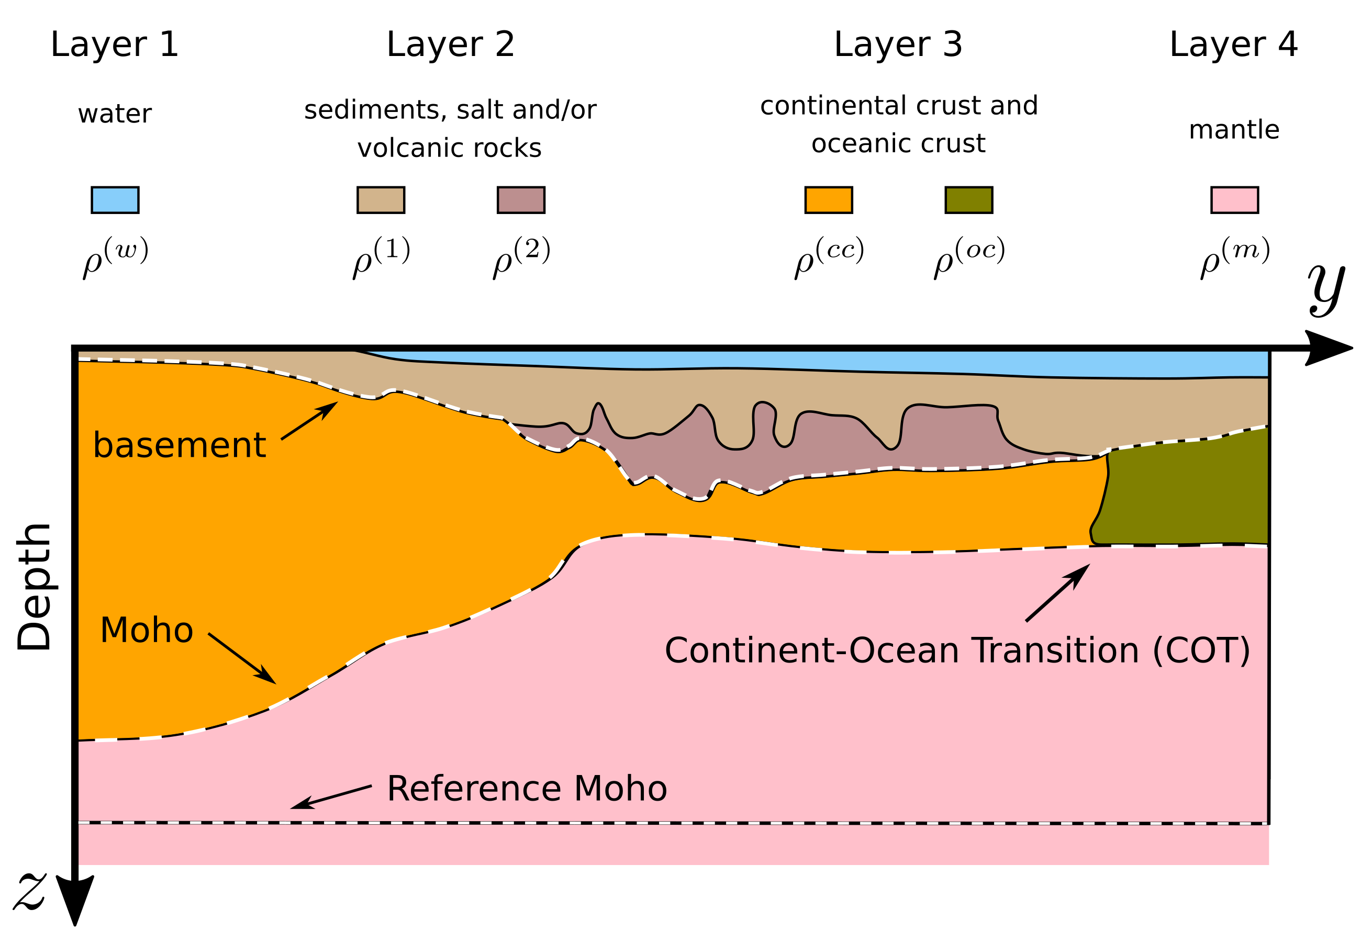
⍰ Inversão de dados de campos potenciais para estimar a geometria
de multiplas superfı́cies
(2016 -- 2019)
Bastos and Oliveira Jr. (2020)

Slide 37
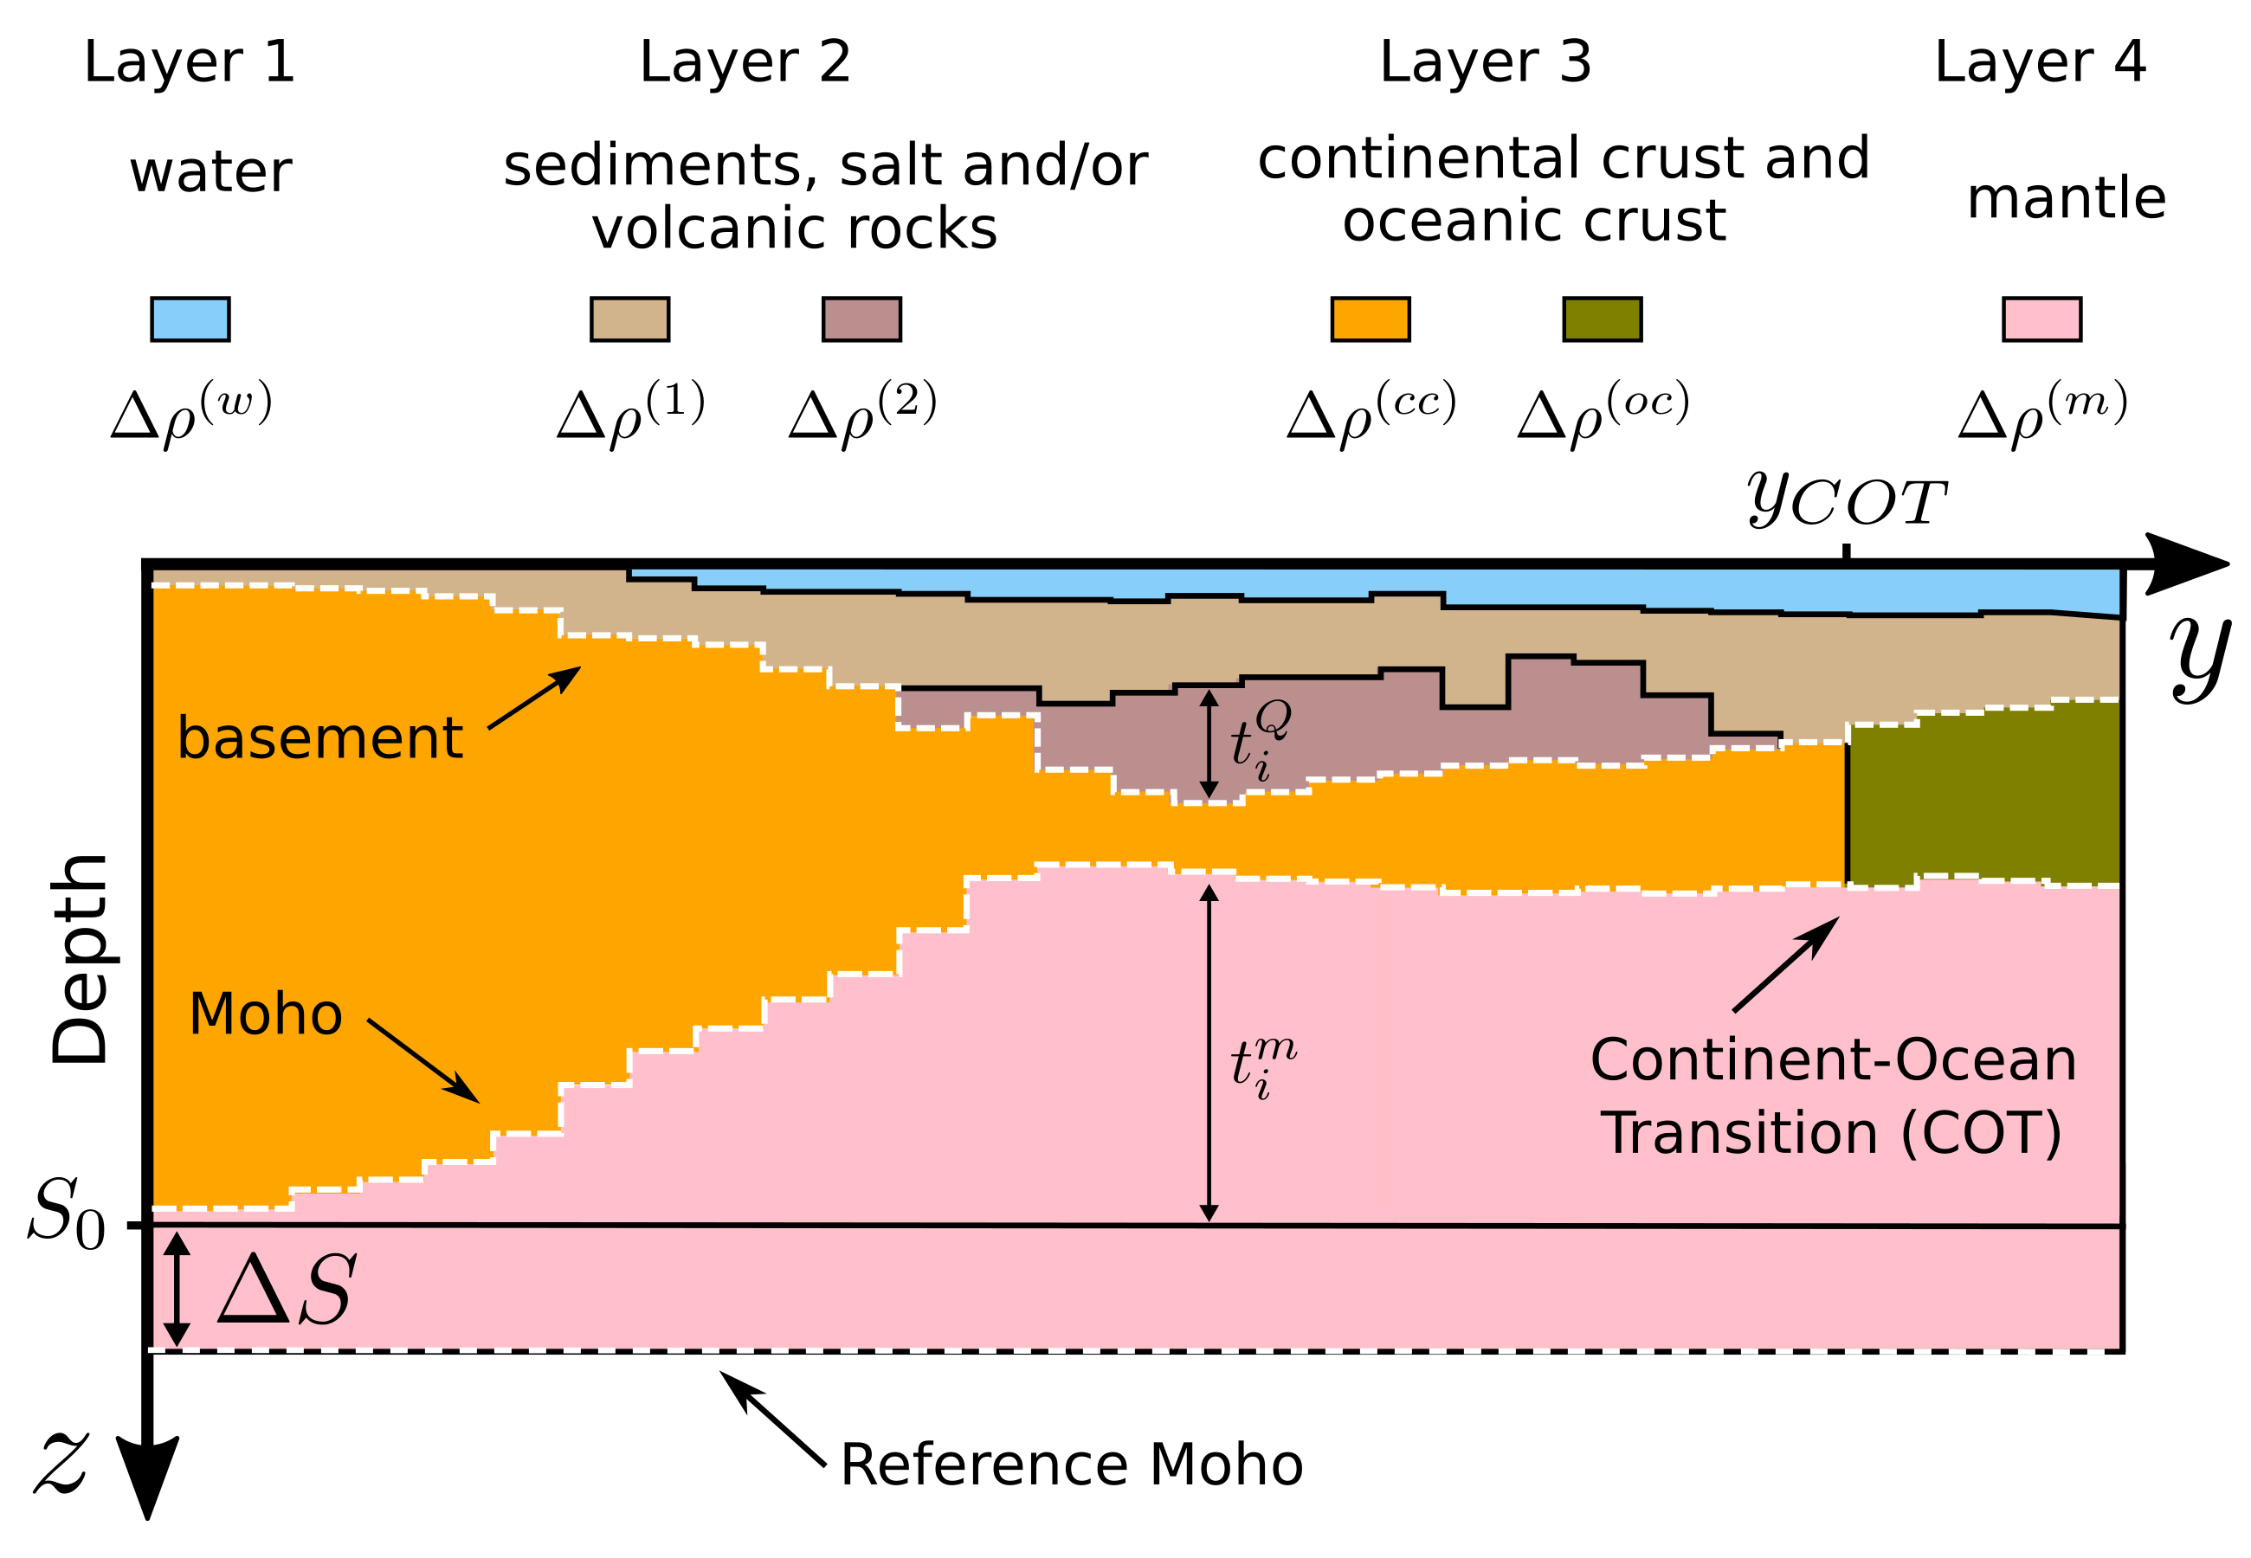
⍰ Inversão de dados de campos potenciais para estimar a geometria
de multiplas superfı́cies
(2016 -- 2019)
Bastos and Oliveira Jr. (2020)

Slide 38
⍰ Inversão de dados de campos potenciais para estimar a geometria
de multiplas superfı́cies
(2016 -- 2019)
Bastos and Oliveira Jr. (2020)

Slide 39
⍰ Inversão de dados de campos potenciais para estimar a geometria
de multiplas superfı́cies
(2016 -- 2019)
Bastos and Oliveira Jr. (2020)
Superfície abaixo da qual não há variações laterais de densidade e pressão

Slide 40
⍰ Inversão de dados de campos potenciais para estimar a geometria
de multiplas superfı́cies
(2016 -- 2019)
Bastos and Oliveira Jr. (2020)
O vínculo isostático definido impondo suavidade no stress litostático exercido, sobre esta superfície, pelas colunas de prismas que formam o modelo

Slide 41
⍰ Inversão de dados de campos potenciais para estimar a geometria
de multiplas superfı́cies
(2016 -- 2019)
Bastos and Oliveira Jr. (2020)
O método permite variar o grau de equilíbrio isostático ao longo do perfil

Slide 42
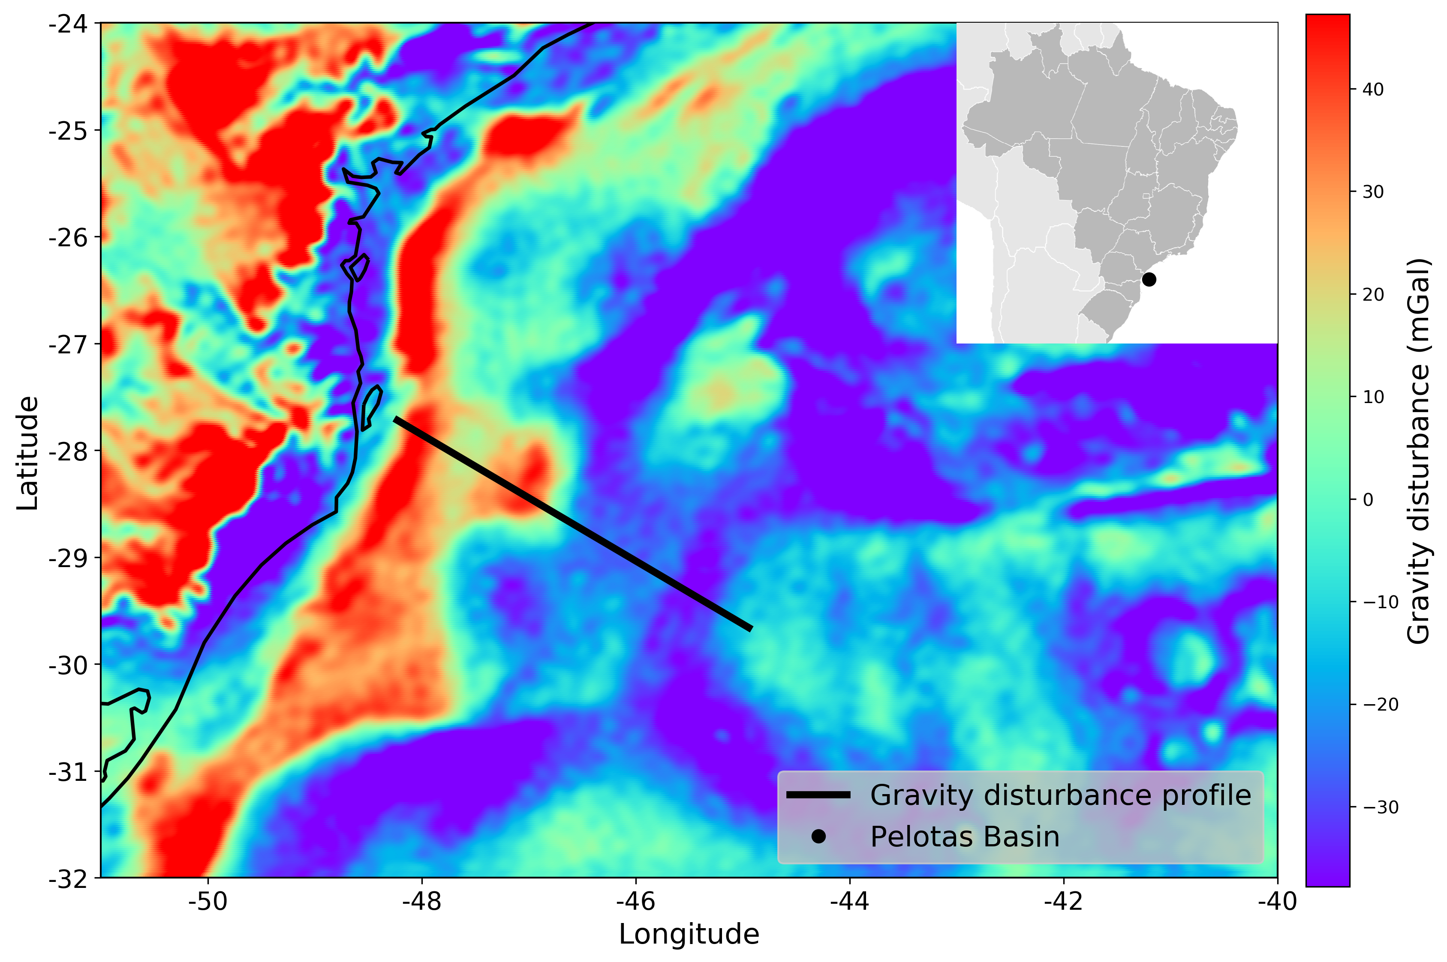
⍰ Inversão de dados de campos potenciais para estimar a geometria
de multiplas superfı́cies
(2016 -- 2019)
Bastos and Oliveira Jr. (2020)

Slide 43
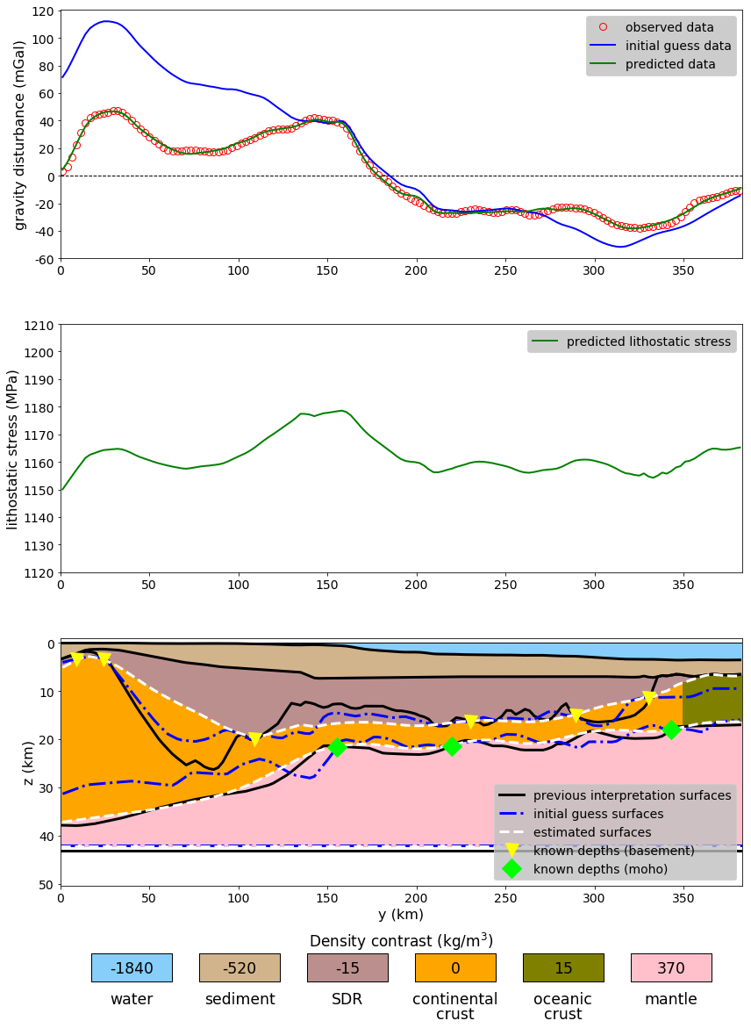
⍰ Inversão de dados de campos potenciais para estimar a geometria
de multiplas superfı́cies
(2016 -- 2019)
Bastos and Oliveira Jr. (2020)
Dados observados, preditos pelo modelo estimado, preditos pelo modelo inicial

Slide 44
⍰ Inversão de dados de campos potenciais para estimar a geometria
de multiplas superfı́cies
(2016 -- 2019)
Bastos and Oliveira Jr. (2020)
Stress litostático predito pelo modelo estimado

Slide 45
⍰ Inversão de dados de campos potenciais para estimar a geometria
de multiplas superfı́cies
(2016 -- 2019)
Bastos and Oliveira Jr. (2020)
modelo estimado
sem vínculo isostático

Slide 46
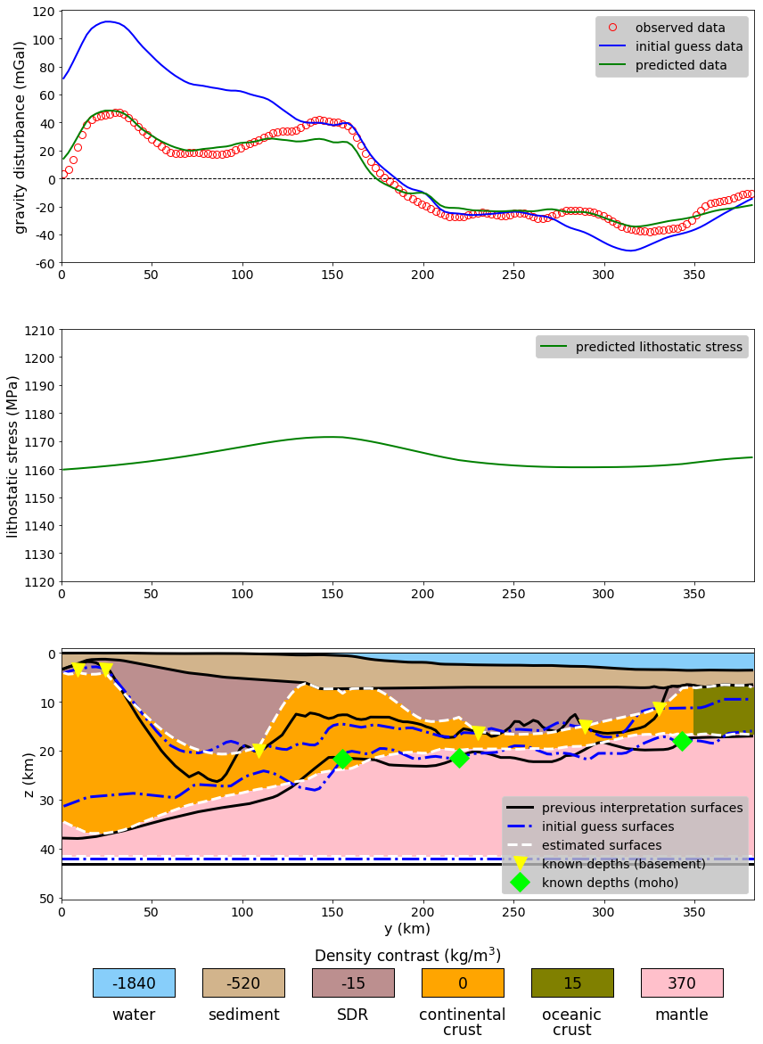
⍰ Inversão de dados de campos potenciais para estimar a geometria
de multiplas superfı́cies
(2016 -- 2019)
Bastos and Oliveira Jr. (2020)
modelo estimado
com vínculo isostático “total”
ao longo de todo o perfil

Slide 47

⍰ Inversão de dados de campos potenciais para estimar a geometria
de multiplas superfı́cies
(2016 -- 2019)
Bastos and Oliveira Jr. (2020)
modelo estimado
com vínculo isostático ponderado (1)

Slide 48

⍰ Inversão de dados de campos potenciais para estimar a geometria
de multiplas superfı́cies
(2016 -- 2019)
Bastos and Oliveira Jr. (2020)
modelo estimado
com vínculo isostático ponderado (2)

Slide 49

⍰ Inversão de dados de campos potenciais para estimar a geometria
de multiplas superfı́cies
(2016 -- 2019)
Bastos and Oliveira Jr. (2020)
modelo estimado
com vínculo isostático ponderado (3)

Slide 50
2011
2012
2013
2014
2015
2016
2017
2018
2019
2020
2021
2022
💰 💰 🤓 📃
Ideias relativamente simples, desconexas, s/ relação com meu doutorado, busca por independência
🍻 🤓 📃 📃 📃
Fase I
🤓 📃
🤓 🤓 📃
🤓 📃 🤓 🍻 📃 🤓
Ideias mais elaboradas, guardam certa relação entre si, relacionadas ao meu doutorado, busca por colaborações
🍻 🤓 📃🤓
Fase II
💰 🤓 📃 🤓 🤓
🍻 💰 🤓 🤓
Fase atual
Ideias
🤓
🤓

Slide 51
Sumário
Apresentação
Considerações pessoais
Descrição das atividades desenvolvidas desde 2011
  Projetos de pesquisa
  Demais orientações e supervisões
  Demais artigos em periódicos indexados
  Demais resumos em anais de congressos
  Outras atividades
Fase I
Fase II
Fase atual

